Slide 1
Интерьер
Марк Стройков
Марта Стройкова
Арина Асеева

Slide 2
› Авангард
› Английский стиль
› Античный стиль
› Ампир
› Арабский стиль
› Арт-деко
› Арт-нуво
› Африканский стиль
› Барокко
› Баухауз
› Бидермейер
› Бионика
› Бохо
› Брутализм
› Венецианский стиль
› Версаль
› Викторианский стиль
› Винтаж
› Восточный стиль
› Гжель
› Георгианский стиль
› Готический стиль
› Гранж
› Греческий стиль
› Египетский стиль
› Индийский стиль
› Индустриальный стиль
› Итальянский стиль
› Кантри
› Китайский стиль
› Китч
› Классический стиль
› Классицизм
› Колониальный стиль
› Консерватизм
› Конструктивизм
› Контемпорари
› Лаунж
› Лофт
› Манга
› Маньеризм
› Марокканский стиль
› Милитари
› Минимализм
› Модерн
› Неоклассика
› Немецкий стиль
› Онтоарт
› Пин-ап
› Поп-арт
› Постмодернизм
› Прованс
› Ренессанс
› Ретро стиль
› Римский стиль
› Рококо
› Романский стиль
› Романтизм
› Рустик
› Скандинавский стиль
› Средиземноморский стиль
› Стимпанк
› Техно
› Функционализм
› Футуризм
› Фьюжн
› Хай-тек
› Шебби-шик
› Эклектика
› Экологический стиль
› Этнический стиль
› Японский стиль

Slide 3
Как создать уют в доме ?

Slide 4
Каменный век.

Slide 5
Древний Египит.

Slide 6
Древний Рим.

Slide 7
Русская изба

Slide 8
Жилой дом эпохи Возрождения

Slide 9
Греческий стиль

Slide 10
Прованс

Slide 11
Скандинавский стиль

Slide 12
Фьюжн

Slide 14
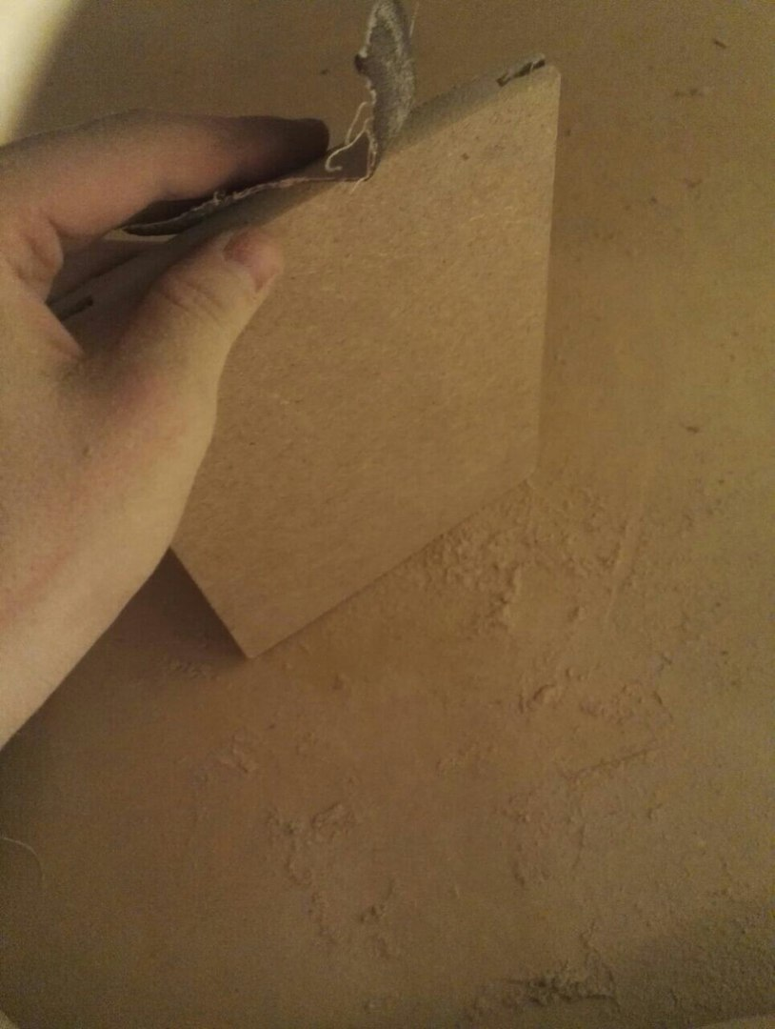
Стены

Slide 15
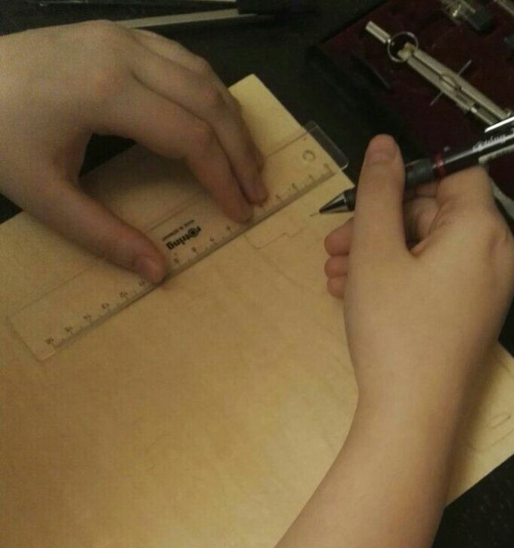
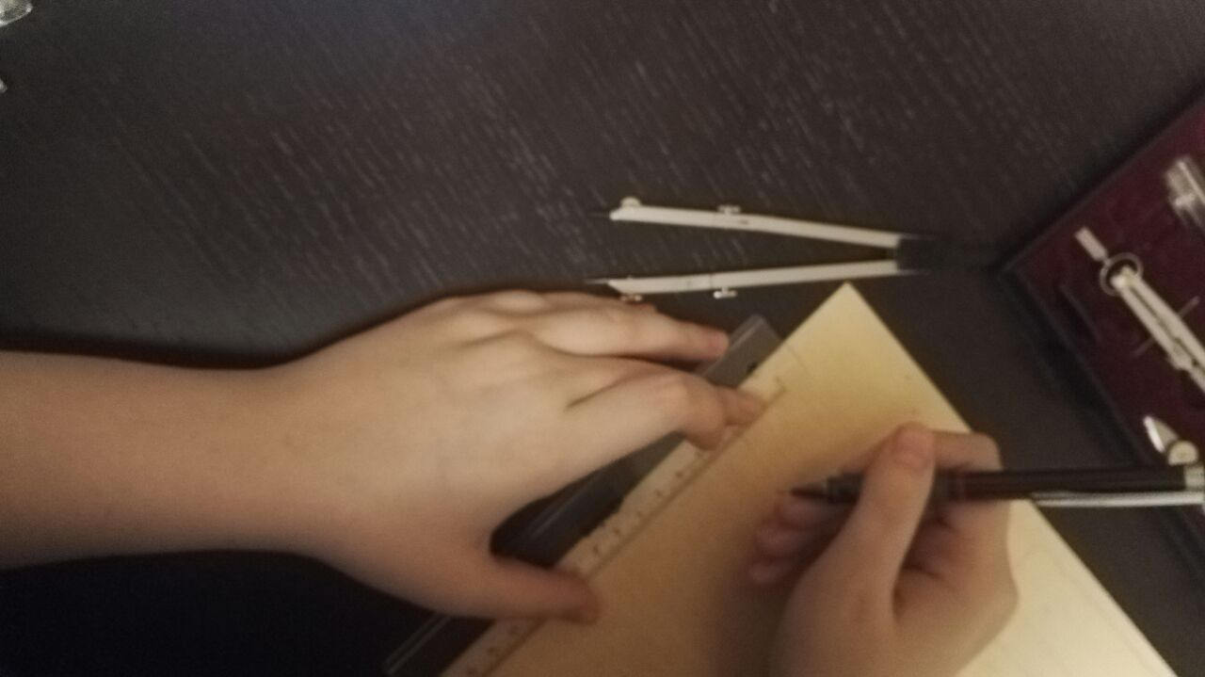
Мебель

Slide 16
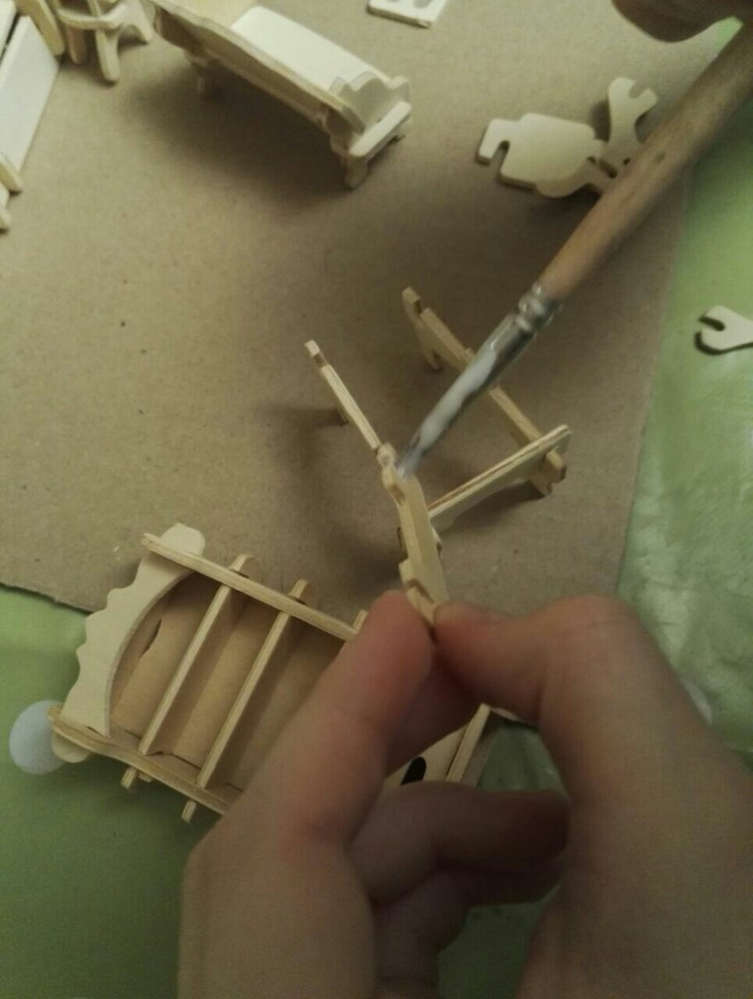

Slide 17
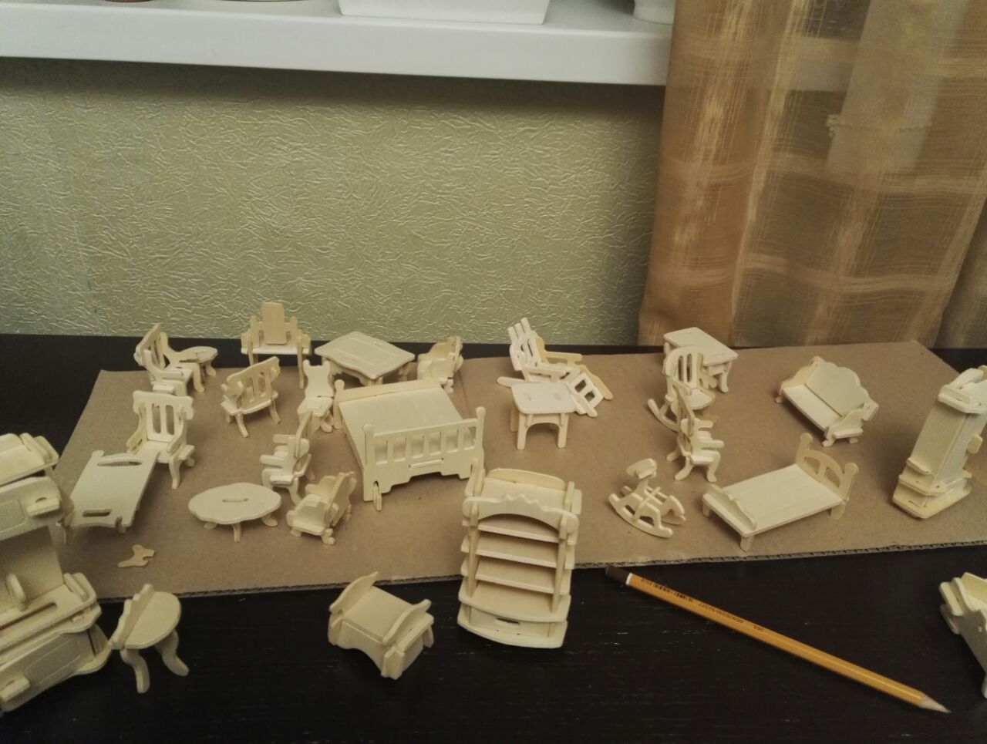

Slide 19
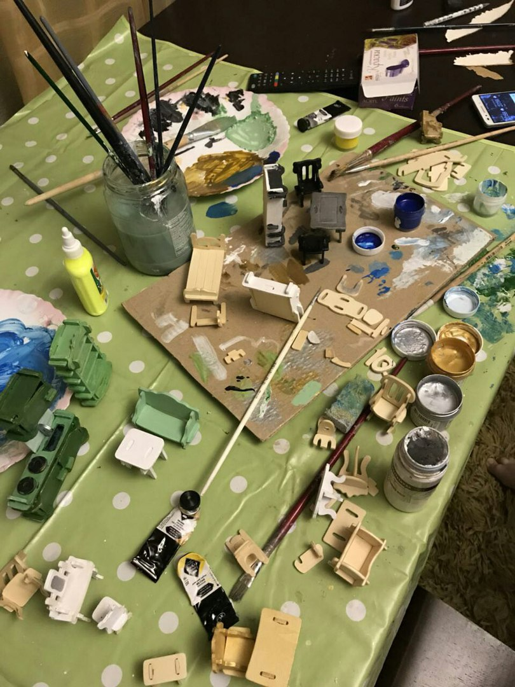
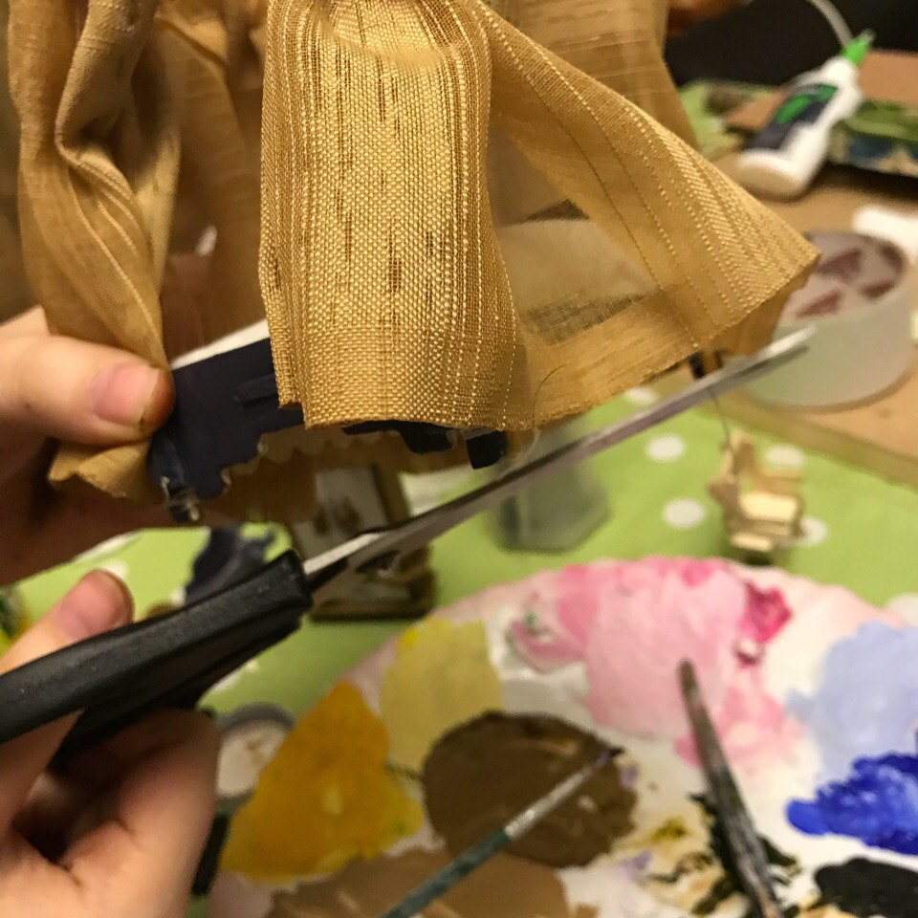

Slide 20
